Slide 1



MANUAL LIMPIEZA Y
DESINFECCIÓN DE ÁREAS E INSTALACIONES

Slide 2

MANUAL LIMPIEZA Y
DESINFECCIÓN DE ÁREAS E
INSTALACIONES
KARINA MIPAZ
MERCEDES VILLARREAL
ENFERMERAS CLINICA LAS LAJAS

Slide 3
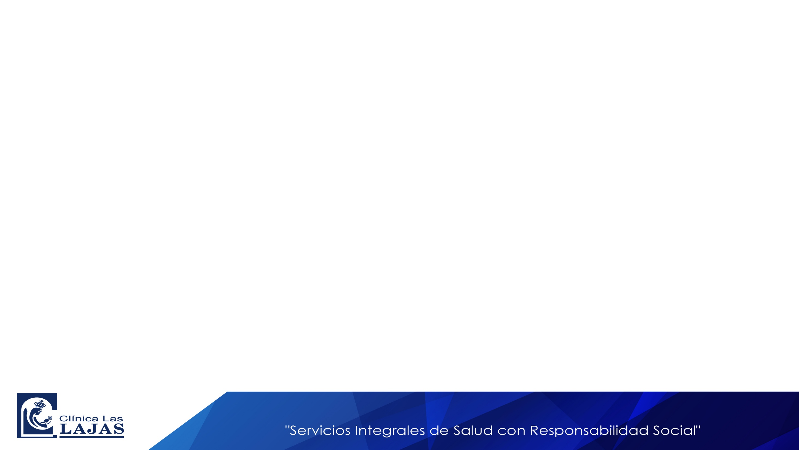
No podemos desconocer que la limpieza y desinfección de las diferentes áreas en las instituciones de salud es de suma importancia con el fin de evitar la propagación de infecciones intrahospitalarias.
Cuando se trata el tema de control de infecciones relacionadas con el ambiente hospitalario, es necesario tener en cuenta el modo de transmisión de los
microorganismos, con el fin de reafirmar la importancia de implementar, las precauciones estándar contra la trasmisión que han sido mas efectivas para
controlar la diseminación, cuando se aplican en forma oportuna y razonada y, por lo tanto se considera un pilar en la prevención de infecciones.

Slide 4

OBJETIVO GENERAL
Con el mantenimiento de las técnicas establecidas en el Manual de Limpieza y desinfección de áreas e instalaciones de Clínica las Lajas SAS se busca
estandarizar los procesos de limpieza y desinfección y disminuir la carga de microorganismos potencialmente patógenos en el ambiente hospitalario y minimizar el riesgo de adquirir infecciones asociadas a la atención en salud (IAAS)

Slide 5

DEFINICIONES
Limpieza: Es el primer paso necesario de cualquier proceso de desinfección, se define como la acción de arrastre, que es ejercida por un agente detergente que permite la eliminación de materiales extraños (por ejemplo, polvo y material orgánico) Se requiere una limpieza completa, para lograr una desinfección y esterilización de alto nivel

Slide 6
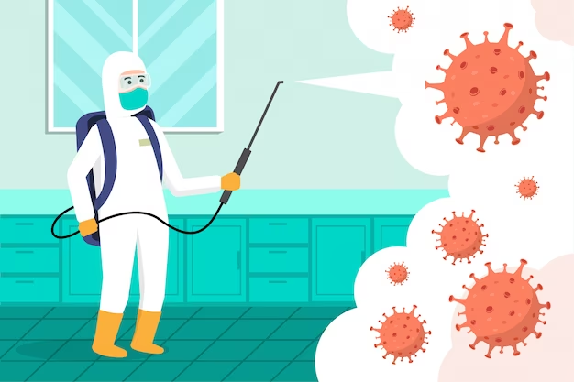
DESINFECCIÓN: Eliminación de los gérmenes que infectan o que pueden provocar una infección en un cuerpo o lugar.
DESINFECCIÓN DE ALTO NIVEL: Eliminan todos los microorganismos, excepto gran cantidad de esporas. Los liberadores de cloro en concentraciones muy altas pueden ser considerados de alto nivel pero debido a sus efectos corrosivos, no son recomendados para inmersión de equipos médicos, Infección en un cuerpo o un lugar.

Slide 7
DESINFECCIÓN DE NIVEL INTERMEDIO: Elimina Microbacterias, bacterias en estado
vegetativo, mayoría de virus y hongos, pero no necesariamente elimina esporas.
DESINFECCIÓN DE BAJO NIVEL: Puede matar algunos hongos y algunos virus; no
elimina esporas ni mycobacterium tuberculoso

Slide 8

DEFINICIONES
ANTISEPSIA: Empleo de sustancias químicas para inhibir o reducir el número de microorganismos de la piel viva, las membranas mucosas o tejidos abiertos a un nivel en el cual no generen infecciones.
ANTISÉPTICO: Sustancia química de aplicación tópica sobre tejidos vivos (piel intacta, mucosas, heridas, entre otros), que destruye o inhibe los microorganismos sin afectar sensiblemente a los tejidos donde se aplica.
ASEPSIA: Ausencia de microorganismos que pueden causar enfermedad . Este concepto incluye la preparación del equipo, la instrumentación y el cambio de operaciones mediante los mecanismos de esterilización y desinfección.

Slide 9
DEFINICIONES
ESTERILIZACIÓN: Proceso que destruye o elimina todas las formas de vida microbiana incluyendo las formas esporuladas y es llevada a cabo por métodos físicos o químicos (vapor bajo presión, calor seco, peróxido de hidrógeno, plasma de gas,
productos químicos líquidos, entre otros).
HIGIENE: Todas las medidas necesarias para garantizar la sanidad e inocuidad Huésped
TÉCNICA ASÉPTICA: Son todas las medidas de prevención de contacto con microorganismos que puedan contaminar un área

Slide 10
GENERALIDADES DE LIMPIEZA Y DESINFECCIÓN
El ambiente hospitalario es una fuente potencial de infecciones para los pacientes, los visitantes y los trabajadores de la salud. Los agentes causales pueden estar presentes en las superficies o suspendidos en el aire, por lo que los procesos de limpieza y desinfección deben ser metódicos, programados y continuos
Rutinaria
Terminal
Es aquella que se realiza en todas las áreas de la institución en forma minuciosa incluyendo sistemas de ventilación, iluminación y almacenamiento, al menos una vez a la semana o si las condiciones del área lo ameritan se realiza antes del tiempo programado y posterior al egreso del paciente
Es aquella que se realiza en forma diaria o entre paciente y
paciente o entre Procedimientos.

Slide 11
CLASIFICACION DE LAS AREAS HOSPITALARIAS
Cada espacio y cada elemento que se pone en contacto con los pacientes y el personal de salud merecen especial atención en lo que se refiere al procedimiento de limpieza y desinfección
Sala de procedimientos.
Sala de reanimación.
Sala de Partos.
Servicio de urgencias
Habitaciones de aislamiento.
Área de lavado de material en Central de esterilización.
Laboratorio clínico.
Unidad de Cuidados Intensivos Adulto
Unidad de Cuidados Intensivos Neonatal
Quirófanos Área de endoscopia.
Área de Almacenamiento de cadáveres.
Lavandería
ÁREAS CRÍTICAS:
Se consideran áreas críticas aquellas donde se realizan procedimientos invasivos, donde los pacientes por su condición están más expuestos a contraer una infección, y donde se realiza el lavado del material contaminado.
Entre estas áreas en la Clínica las Lajas SAS se pueden citar:

Slide 12
CLASIFICACION DE LAS AREAS HOSPITALARIAS
ÁREAS SEMI CRÍTICAS:
En estas áreas los pacientes pueden permanecer largos períodos o bien estar de manera transitoria, pueden tener contacto con elementos o mobiliario, pueden o no presentarse contacto con fluidos corporales. Entre estas áreas se encuentran:
Consultorios médicos y de otros profesionales en salud.
Imagenología.
Central de residuos hospitalarios.
Servicios de Hospitalización.
Fisioterapia.
Áreas de aseo
Vacunación.
Ascensor

Slide 13
CLASIFICACION DE LAS AREAS HOSPITALARIAS
ÁREAS NO CRÍTICAS O GENERALES :
En estas áreas las personas están de paso y no tienen contacto directo con los elementos hospitalarios. La limpieza está encaminada a conservar la estética y hacer el ambiente adecuado para el trabajo. Entre dichas áreas se pueden citar:
Áreas administrativas.
Farmacia
Pasillos asistenciales.
Áreas de espera.
Parqueaderos.
Cafetería y alimentación.

Slide 14
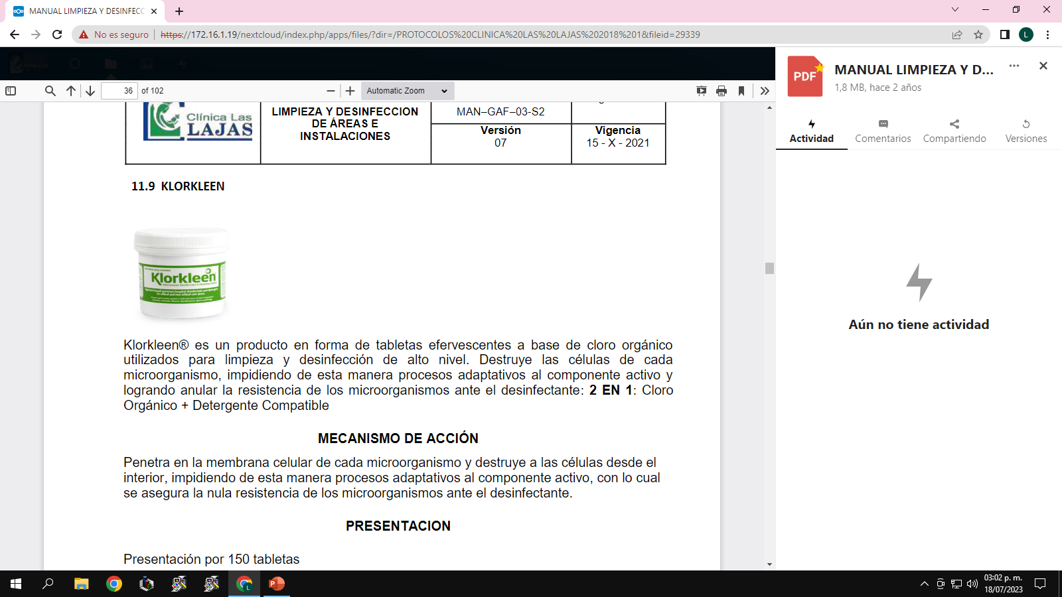
KLORKLEEN
Klorkleen® es un producto en forma de tabletas efervescentes a base de cloro orgánico utilizados para limpieza y desinfección de alto nivel. Destruye las células de cada microorganismo, impidiendo de esta manera procesos adaptativos al componente activo y logrando anular la resistencia de los microorganismos ante el desinfectante: 2 EN 1: Cloro Orgánico + Detergente Compatible
Presentación por 150 tabletas
Cuida equipos y superficies metálicas
Biodegradable > 98%
Ahorra agua (No requiere enjuague)
Incluye detergente
Económico

Slide 15
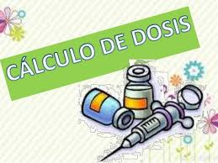
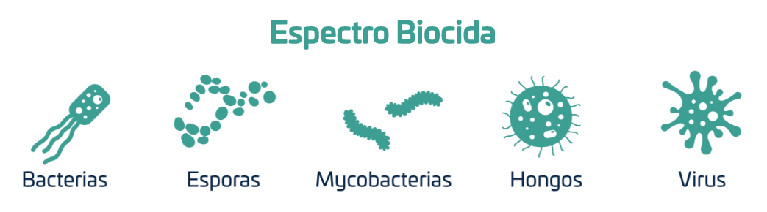
MODO DE USO
Diluya 1 tableta del producto en 1 litro de agua para una concentración de 1000 ppm en áreas críticas.

Slide 16
HIGIENE Y PROCEDIMIENTO DE LIMPIEZA Y DESINFECCIÓN DIARIA.
La limpieza y desinfección de los pisos y baños, se debe realizar diariamente al inicio de la jornada (07:00 horas) y cuando se requiera
RECOLECCIÓN DE BASURAS:
El personal que realiza este procedimiento debe utilizar las medidas de bioseguridad, colocarse los guantes de caucho negros calibre 25, largo 20-30 cm, y recoger las basuras de acuerdo a las clasificación.
Realizar el cambio de bolsas de los recipientes de residuos.
Horario de recolección de residuos:
Mañana: 07:00
13:00 Tarde: 17:00

Slide 17
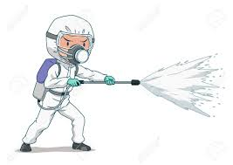
DESINFECCIÓN DE LA UNIDAD DEL PACIENTE
RESPONSABLE:
- Auxiliares de enfermería de acuerdo al turno correspondiente.
EQUIPO:
CLORKLENN
Compresa
Compreseros
Bolsa para desperdicios
Guantes domésticos
Primer tiempo: aplicación del desinfectante klorkleen
Segundo tiempo: después de 5 minutos repita la aplicación del desinfectante
Tercer tiempo: No necesita enjuagar deje actuar 5 minutos y termina listo para ser utilizado

Slide 18
PROCEDIMIENTO
1. Abra la ventana, colóquese guantes y utilice elementos de protección personal.
2. Retire la mesa de noche, mesa de puente y pase la silla a los pies de la cama.
3. Afloje el tendido alrededor de la cama comenzando por el lado contrario a aquel por donde se va a trabajar, evitando generar aerosoles.
4. Recoja la sábana hacia la mitad inferior de la cama.
5. Quite las fundas.
6. Recoja la ropa sucia, sábanas, fundas, cubre lechos y colóquelos en el compresero, si es ropa contaminada con fluidos corporales como sangre, orina etc, se colocara en Bolsa roja debidamente rotulada y se deja en el compresero rojo y en el compresero verde debe colocar la ropa sucia no contaminada.
7. Vuelva a la unidad del paciente, recoja los objetos de la mesa de noche (patos, riñoneras, orinales) y llévelos al área de lavado según corresponda.
8. Desinfecte primero los muebles que considere más limpios, utilizando un paño impregnado en dilución de klorkleen , luego aplique en la superficie del colchón y los bordes, doble el colchón por la mitad y desinfecte la otra cara del colchón desinfecte el marco de la cama y la malla o base. Realizar el mismo procedimiento para la otra mitad del colchón.

Slide 19
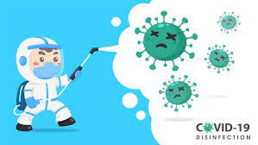
LIMPIEZA DE AREAS DE PACIENTE CLASIFICADO COMO INFECTOCONTAGIOSO CASO PROBABLE O CONFIRMADO DE COVID-19
Un paciente clasificado como infectocontagioso es a quien se han identificado causales que hacen sospechar que la patología por la que se encuentra hospitalizado o ambulatorio puede ser fácilmente contagiosa a las demás personas SI NO SE APLICAN LAS NORMAS DE BIOSEGURIDAD BÁSICAS.
Se debe realizar todos los días Limpieza y Desinfección Terminal:
Limpieza y Desinfección Terminal: Es aquella que se realiza en un ambiente contaminado, cuando es dado de alta un paciente o después de una intervención quirúrgica, Se realiza la limpieza con CLORKLEEN haciendo uso de los tres tiempos y se hace la limpieza y desinfección de la camilla y unidad del paciente

Slide 20
LIMPIEZA Y DESINFECCIÓN EN DERRAMES DE FLUIDOS BIOLÓGICOS
Se denominan fluidos biológicos a todas las secreciones de origen corporal como la sangre, el vómito, el pus, la orina, la materia fecal, entre otros. La Limpieza y desinfección de un derrame de fluido biológico se considera prioritaria, por lo que se debe realizar lo siguiente:
a. Señalizar el área y restringir el paso, con una señalización de prevención.
b. Utilizar los elementos de protección personal necesarios de acuerdo al volumen del derrame.
c. Aplicar la dilución de peróxido al 20 o 30% sobre la superficie del derrame cubriéndolo en su área total, deje actuar por 20 minutos.
d. Cubra el derrame con un paño absorbente o con toallas de papel u otro material, el cual será dispuesto luego de su utilización como residuo peligroso (bolsa roja).
e. Aplicar KLORKLEEN sobre la superficie del derrame que fue retirado comenzando por el margen exterior de la zona afectada por el derrame y avanzando de forma concéntrica hacia el centro. Limpie y desinfecte la zona afectada por el derrame las veces necesarias hasta que el área este visiblemente limpia. Dejar secar y no retirar.
f. Los elementos de aseo utilizados (traperos, escobas, recogedor, entre otros)

Slide 21
LIMPIEZA Y DESINFECCIÓN EN DERRAMES DE FLUIDOS BIOLÓGICOS
KIT DE DERRAMES DE FLUIDOS BIOLÓGICOS
- Recipiente plástico para almacenamiento del kit.
- Tapabocas y Monogafas
- Guantes de caucho talla 9, calibre 35 color rojo.
- Bolsa roja marcada con riesgo biológico.
- Paño absorbente o toallas de papel.
- Recogedor y escoba.
- Detergente y desinfectante inactivador.
- Protocolo de inactivación de derrames.

Slide 22
DERRAME DE RESIDUOS PELIGROSOS/ MERCURIALES
En caso de Derrame de mercurio: El mercurio cuando se derrama forma pequeñas gotas que pueden acumularse en todos los espacios y emiten vapores que no tienen olor, ni color pero son PELIGROSOS, siga las siguientes instrucciones:
a. Solicite a todas las personas del área de no pasar por el sitio de derrame.
b. Lleve el KIT de manejo de mercuriales hasta el sitio del derrame.
c. Utilizar elementos de protección personal.
d. Abrir el frasco y la bolsa reservados para este tipo de derrames y colocarlos en un lugar cercano y seguro.
e. Etiquete las bolsas rojas como residuos químicos peligrosos.
f. Si hay restos de vidrio o cortantes, recójalos con cuidado colóquelos sobre una toalla de papel desechable, envuélvalo con mucho cuidado e introdúzcalos en un guardián de cortopunzantes, selle de inmediato el
guardián y deséchelo en bolsa roja y rotúlela como “cortopunzante”
g. Corte un trozo de tela o cinta adhesiva.
h. Proceda con una lámina de plástico flexible o una tira de cartón, una jeringa o gotero a recoger las bolitas de mercurio, haciendo movimientos lentos para evitar que el mercurio se vuelvan a esparcir.

Slide 23
DERRAME DE RESIDUOS PELIGROSOS/ MERCURIALES
i. Deseche lenta y cuidadosamente el mercurio en un recipiente con tapa, agregue un poco de glicerina hasta que todo el residuo de mercurio quede cubierto.
j. Deseche la lámina de plástico flexible o la tira de cartón, la jeringa o el gotero en la bolsa hermética.
k. Tape el recipiente y guárdelo en la bolsa hermética.
l. Ayúdese con la linterna fluorescente para visualiza las gotas de mercurio más pequeñas que están esparcidas en el piso.
m. Recoja con mucho cuidado las gotas más pequeñas con tela o cinta adhesiva y guárdela en la bolsa hermética y ciérrela.
n. Coloque todos los elementos utilizados en la limpieza incluidos los guantes y tapabocas usados en este procedimiento en la bolsa roja rotulada como residuos químicos peligrosos y anúdela.
o. Traslade la bolsa hasta el área de depósito de residuos peligrosos.
NOTA: Si mientras realiza las tareas diarias de limpieza encuentra un termómetro roto deberá proceder según el instructivo

Slide 24
DERRAME DE RESIDUOS PELIGROSOS/ MERCURIALES
KIT DE DERRAME DE MERCURIALES:
Con este nombre se denomina a una caja de plástico con tapa que tiene en su interior los elementos necesarios para la atención adecuada de un derrame de mercuriales:
2 pares de guantes desechables.
2 tapabocas desechables.
4 láminas de plástico flexibles o telas de cartón
2 frascos con tapa de rosca o tapa de seguridad.
2 bolsas tipo Ziploc herméticas (de 80 micrones)
2 goteros o jeringa sin aguja de 10 cc
2 Bolsas plásticas color rojo de 50 cm
4 Toallas de papel
30 cm de tela adhesiva
1 linterna
Glicerina
Instructivo de uso

Slide 25
PROTOCOLO DE AISLAMIENTO DE PACIENTES
OBJETIVOS
Brindar herramientas básicas sobre las precauciones de aislamiento al equipo de
atención en salud, con el propósito de cortar la cadena de transmisión de los
microorganismos infectantes o colonizantes y así contribuir a la prevención y
disminución de la incidencia de la infección adquirida en el hospital.
- Prevenir infecciones en pacientes y personal que brinda atención directa e indirecta al usuario externo.
- Racionalizar recursos humanos y materiales para la atención de los pacientes con enfermedades infecciosas.
- Prevenir y controlar los brotes epidémicos de enfermedades transmisibles, disminuyendo el número de epidemias y el número de personas afectadas
- Identificar los eslabones de la cadena de transmisión

Slide 26
PROTOCOLO DE AISLAMIENTO DE PACIENTES
PRECAUCIONES GENERALES
Sirven para reducir el riesgo de infección por patógenos transmisibles por sangre u otros fluidos corporales
1. Lavado de manos: es la medida más económica, sencilla y eficaz para prevenir infecciones adquiridas, su importancia radica en que evita que las manos puedan servir como vehículo para transportar microorganismos.
2. Uso de guantes: se usarán guantes limpios, no necesariamente estériles, cuando se prevea contacto con: sangre, fluidos corporales y secreciones, material contaminado, barrera protectora del riesgo de contaminación del personal a los pacientes, en procedimientos invasivos. Hay que lavarse las manos antes de colocarse los guantes e inmediatamente después de su uso.
Los guantes son una medida adicional y no reemplazan al lavado de manos.
3. Mascarillas, protección respiratoria, protección ocular y caretas: Es necesario su uso durante los procedimientos y actividades del cuidado del paciente que puedan generar salpicaduras o nebulizaciones de sangre, fluidos corporales, secreciones y excreciones. La mascarilla de alta eficacia se utilizará únicamente en situaciones concretas que la requieran.

Slide 27
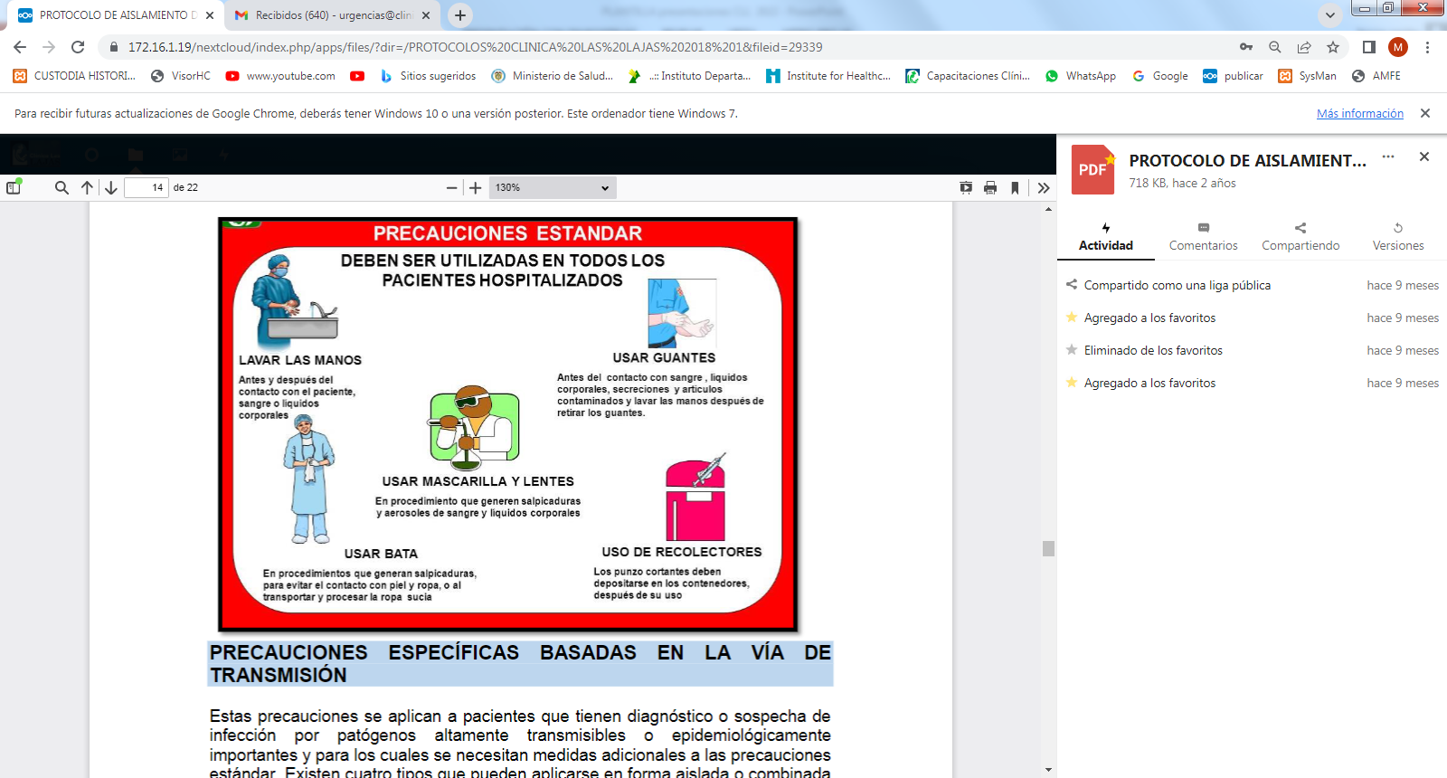
PROTOCOLO DE AISLAMIENTO DE PACIENTES
PRECAUCIONES GENERALES
4. Batas y otros elementos de protección: Se debe usar bata limpia, no necesariamente estéril, para prevenir la contaminación de la ropa y piel del personal sanitario.
5. Habitación: debe ser individual que cuente con lavamanos, jabón, toallas de papel, sanitario, armario para ropas y mantener la puerta cerrada.
6. Para el cuidado del paciente: Hay que manejar con cuidado el equipo usado y manchado con sangre, fluidos corporales, secreciones y excreciones, para evitar el contacto con la piel, mucosas y ropa; y, así, la transferencia de los microorganismos a otros pacientes o al entorno.

Slide 28
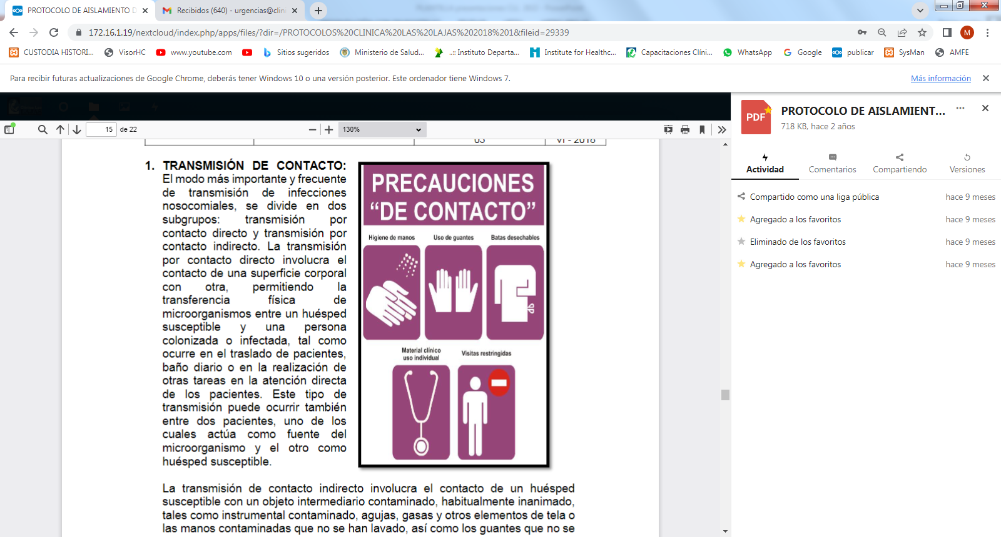
PROTOCOLO DE AISLAMIENTO DE PACIENTES
TRANSMISIÓN DE CONTACTO:
El modo más importante y frecuente de transmisión de IAAS, se divide en dos subgrupos:
. La transmisión por contacto directo involucra el contacto de una superficie corporal con otra, permitiendo la transferencia física de microorganismos entre un huésped susceptible y una persona infectada, como en el traslado de pacientes, baño diario o tareas en la atención directa de los pacientes, puede ocurrir también entre dos pacientes, uno de los cuales actúa como fuente del microorganismo y el otro como huésped susceptible.
. La transmisión de contacto indirecto involucra el contacto de un huésped susceptible con un objeto intermediario contaminado, habitualmente inanimado, tales como instrumental contaminado, agujas, gasas etc.

Slide 29
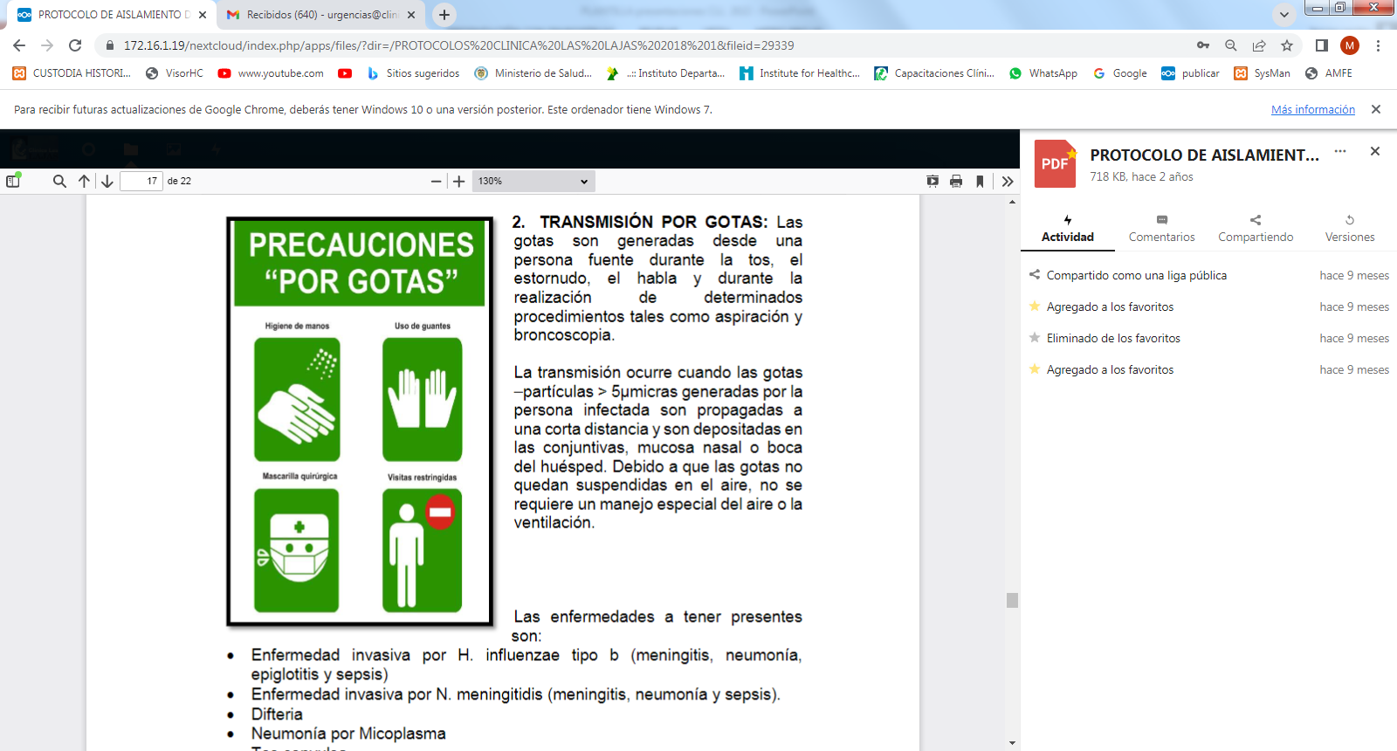
PROTOCOLO DE AISLAMIENTO DE PACIENTES
2. TRANSMISIÓN POR GOTAS: Las gotas son generadas desde una persona fuente durante la tos, el estornudo, el habla y durante la realización de determinados procedimientos tales como aspiración
La transmisión ocurre cuando las gotas –partículas > 5μmicras generadas por la persona infectada son propagadas a una corta distancia y son depositadas en las conjuntivas, mucosa nasal o boca del huésped. Debido a que las gotas no quedan suspendidas en el aire, no se requiere un manejo especial del aire o la ventilación.

Slide 30
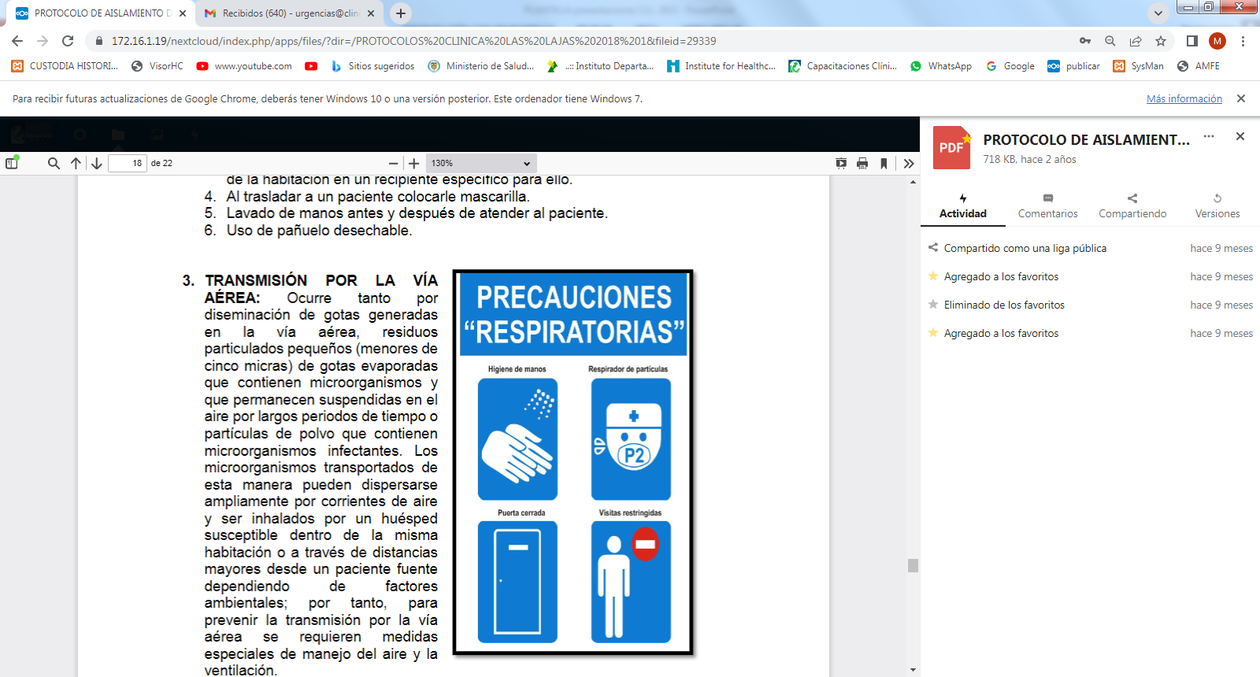
PROTOCOLO DE AISLAMIENTO DE PACIENTES
TRANSMISIÓN POR LA VÍA AÉREA:
Ocurre tanto por diseminación de gotas generadas en la vía aérea, residuos particulados pequeños (menores de cinco micras) de gotas evaporadas que contienen microorganismos y que permanecen suspendidas en el aire por largos periodos de tiempo o partículas de polvo que contienen microorganismos infectantes que pueden dispersarse ampliamente por corrientes de aire y ser inhalados por un huésped susceptible dentro de la misma habitación o a través de distancias mayores desde un paciente fuente dependiendo de factores ambientales; por tanto, para prevenir la transmisión por la vía aérea se requieren medidas especiales de manejo del aire y la ventilación.

Slide 31
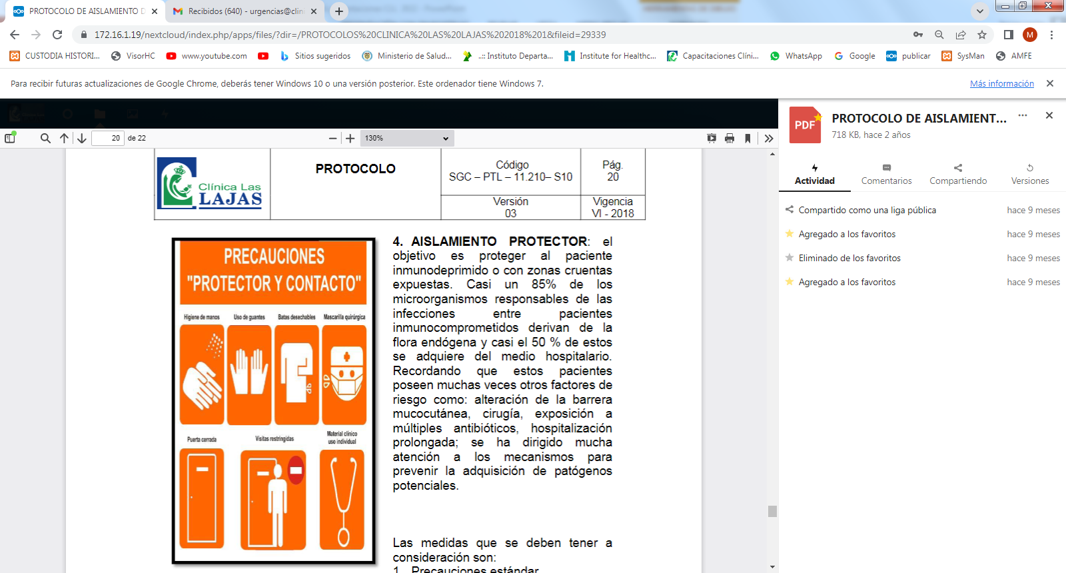
PROTOCOLO DE AISLAMIENTO DE PACIENTES
AISLAMIENTO PROTECTOR:
el objetivo es proteger al paciente inmunodeprimido o con zonas cruentas expuestas. Casi un 85% de los
microorganismos responsables de las infecciones entre pacientes inmunocomprometidos derivan de la
flora endógena y casi el 50 % de estos se adquiere del medio hospitalario.
Recordando que estos pacientes poseen muchas veces otros factores de riesgo como: alteración de la barrera
mucocutánea, cirugía, exposición a múltiples antibióticos, hospitalización prolongada; se ha dirigido mucha atención a los mecanismos para prevenir la adquisición de patógenos potenciales.

Slide 32
PROTOCOLO DE AISLAMIENTO DE PACIENTES
Precauciones estándar:
Habitación individual, puertas cerradas.
Lavado de manos con jabón antiséptico o solución en base alcohólica antes
y después de atender los pacientes.
Técnica aséptica en la realización de procedimientos.
4. Uso de guantes en atención directa y retirar antes de salir de la habitación.
Material de uso individual, limpieza y desinfección de equipos reutilizables,
Termómetros, manómetros de presión, fonendoscopios. 6. Personal uso delantal limpio. 7. Visitas, realizar capacitación en la atención, medidas generales y Prevención
de infecciones. 8. Restricción a visitas y personal que presenten sintomatología respiratoria.
Traslado inter-servicio, el paciente debe acompañarse con indicación de
aislamiento inmunosuprimido.

Slide 33


